Slide 1
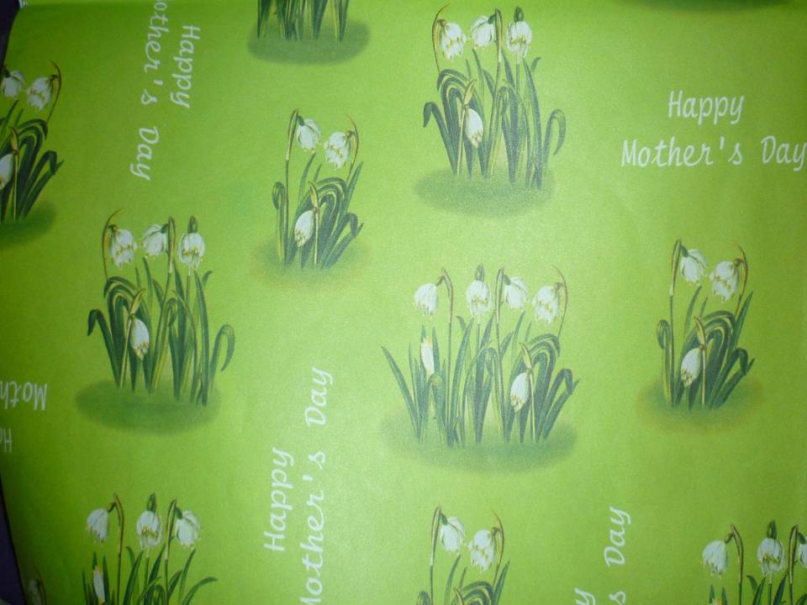
CATALOGO
Nombre del colegio : Instituto Tecnológico tena
Nombre de la Empresa: Arte Juvenil
Tipos de productos : Monedero casual
Collar cris araña
Anillos floricienta
Billeteras de mujer
Billeteras de hombre

Slide 2
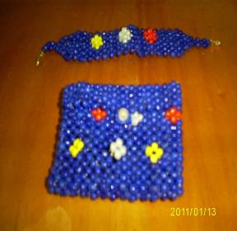
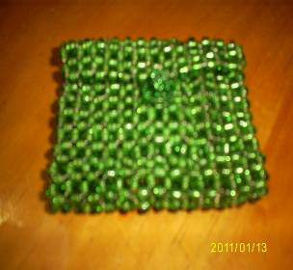
¨ARTE JUVENIL¨
¨Monedero Casual¨
Detalle: Esta elaborado de mullos pequeños y nailo.
Codigo:1211
Medida:10x12cm
Peso : 30kg
Precio : $1.50

Slide 3
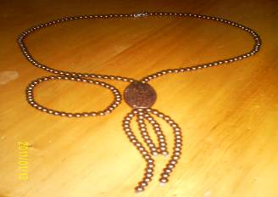
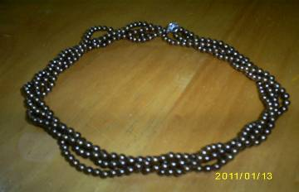
¨Arte juvenil¨
¨Collar cris araña¨
Detalle: Elaborado de perlas cafeses y en la parte del medio lleva un objeto redondo acompañado de tres tirantes y una pulsera.
Código : 1212
Peso : 15kg
Medida: 35cm
Precio : $3.00

Slide 4
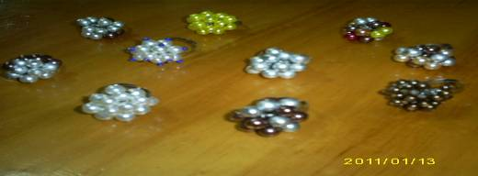
Arte juvenil
¨Anillos floricientas¨
Detalle: confeccionado por unos bolitas de diferentes colores, nailo, aro.
Código:1213
Peso : 10kg
Medida:5cm
Precio : $0.75

Slide 5
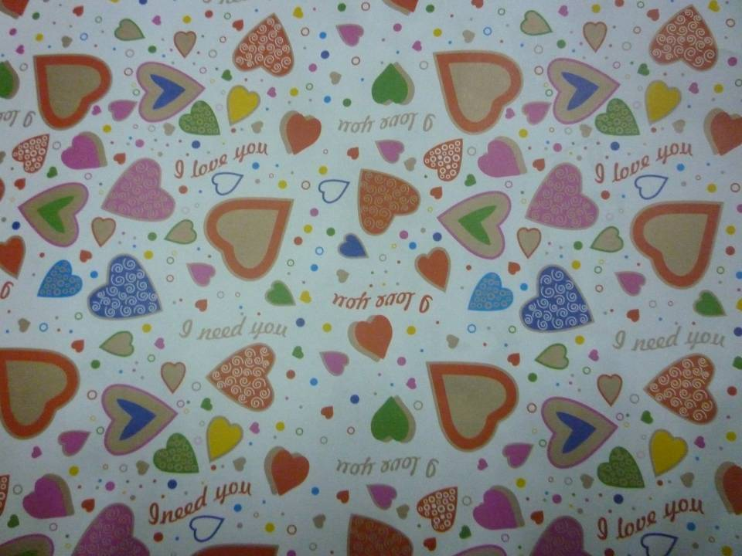
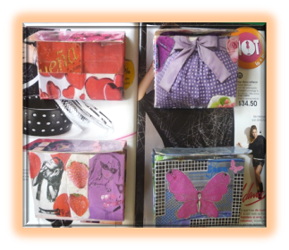
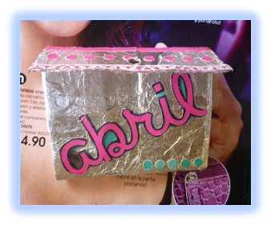
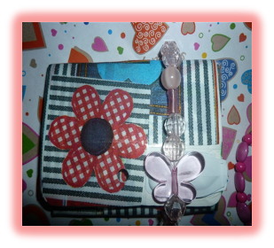
¨¨BILLETERAS RECICLADAS PARA MUJER¨¨
Detalle: Elaborado de cartón de leche acompañado de muchos recortes de revistas , es un producto 100% reciclable.
Codigo:1214
Peso : 40kg
Medida:15x10cm
Precio :$ 2.00

Slide 6
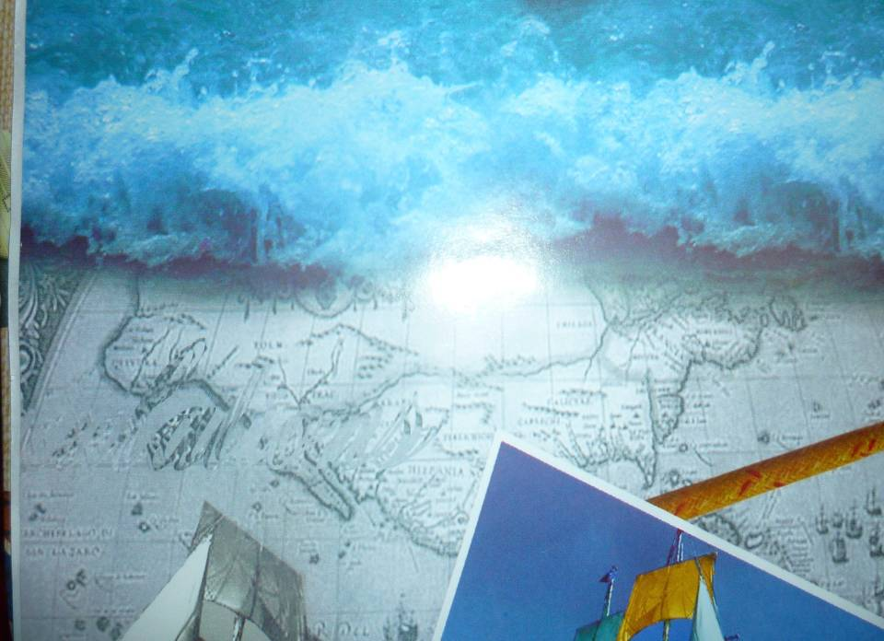
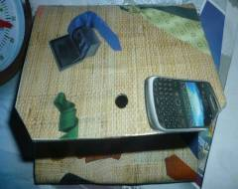
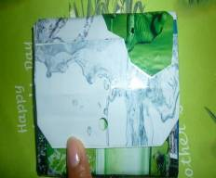
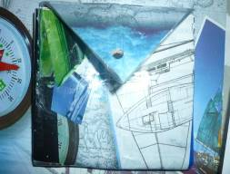
´´BILLETERAS RECICLADAS PARA HOMBRE¨¨
Detalle: : Elaborado de cartón de leche acompañado de muchos recortes de revistas , es un producto 100% reciclable
Código:1215
Medida:15x10
Peso : 40kg
Precio :$ 2.00

